Slide 1
Древнерусская литература
«Повесть временных лет»
Подвиг отрока-киевлянина и хитрость воеводы Претича

Slide 2
Возникновение древнерусской литературы
Летопись – историко-повествовательные произведения 11-17 вв., содержание которых велось по годам. Рассказ о событиях каждого года в летописях обычно начинался словами: "в лето …" - отсюда название - летопись. Летописцами, как правило, были монахи.

Slide 3
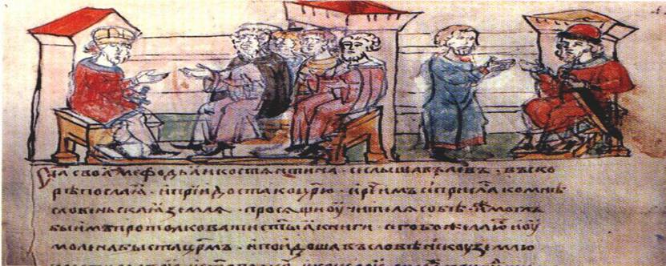
Тематика древних летописей:
русская история;
возникновение Руси;
борьба с внешними врагами;
борьба князей за престол.

Slide 5
Красная строка
Древнерусские летописи написаны сплошным текстом без пробелов. Ярко оформлялась первая буква - её рисовали красной краской. Отсюда произошло выражение «с красной строки».

Slide 6
Повесть временных лет
Самая древняя летопись, дошедшая до нас, - «Повесть временных лет» (начало 12 века). Её автор - монах Киево-Печерского монастыря Нестор. Слово «временных» означает минувших.

Slide 7
«Откуда есть пошла земля Русская …».
Так звучат первые строки «Повести временных лет». Рассказывая о жизни и деяниях князей, Нестор везде высказывает мысль о необходимости мира. Любовь к родине — основная мысль повести. Лейтмотив «Не погубите землю отцов своих и дедов» постоянно звучит в «Повести...».

Slide 8
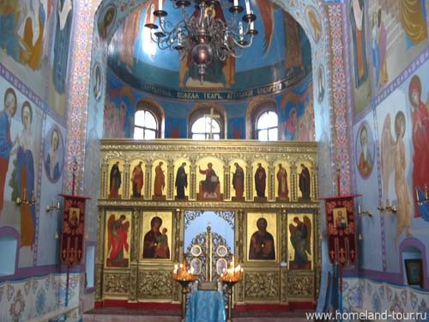
Киево-Печерская лавра

Slide 9
Собор Покрова на Нерли Спасо-Преображенский собор

Slide 10
«Песнь о вещем Олеге»
Эта летопись оказала колоссальное влияние не только на литературу, но и на всю нашу культуру. Например, «Песнь о вещем Олеге» написана А.С.Пушкиным после знакомства с книгой Нестора.

Slide 11
В.В. Васнецов «Святой Нестор - летописец»

Slide 12
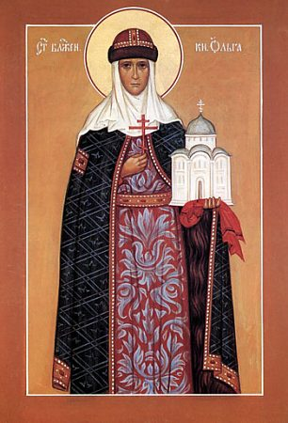
Рюриковичи
Святослав Игоревич
Княгиня
Ольга

Slide 13
«Подвиг отрока-киевлянина…»
Отрок – юноша;
воевода – предводитель воинской дружины;
печенеги – объединение тюркских народов и других племен в заволжских степях;
Ольга – княгиня, мать князя Святослава;
Лыбедь – название реки;
ладья – лодка;
муж – зд.: воин, мужчина.

Slide 14
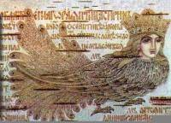
Поразмышляем
Почему поступок отрока назван подвигом?
Что значит «совершить подвиг»?

Slide 15
Д.С. Лихачев
«Мы должны быть благодарными сыновьями нашей великой матери – Древней Руси. Прошлое должно служить современности!»
(Из книги «Земля родная»).

Slide 16
Проверим себя!
Какими словами начинаются древнерусские летописи?
Самая древняя летопись, дошедшая до нас?
Кто ее автор?
Что означает «временных лет» ?

Slide 17
Домашнее задание
Письменно ответить на вопросы 1-3 раздела «Литература и изобразительное искусство» учебника (с.50).
Подготовить сообщения о жизни М.В.Ломоносова.

Slide 18
Спасибо за урок!

Slide 19
Использованная литература:
Литература. 5 класс. авт. – сост. В.Я. Коровина и др. – М., 2006.;
www.volsu.ru – труды Д.С. Лихачева и литература о нём в Научной библиотеке ВолГУ;
www.old-rus.narod.ru –антология древнерусской литературы.

